Slide 1


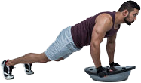


ENTRENAMIENTO FUNCIONAL -
BASADO MOVIMIENTOS COMUNES EN DEPORTES:
Enfoque Integral y General
http://saludmed.com/es/functraining.html
Prof. Edgar Lopategui Corsino
M.A., Fisiología del Ejercicio
Web: http://www.saludmed.com/
E-Mail: elopategui@intermetro.edu
Press PPTX: http://www.saludmed.com/es/
functraining.pptx

Slide 2

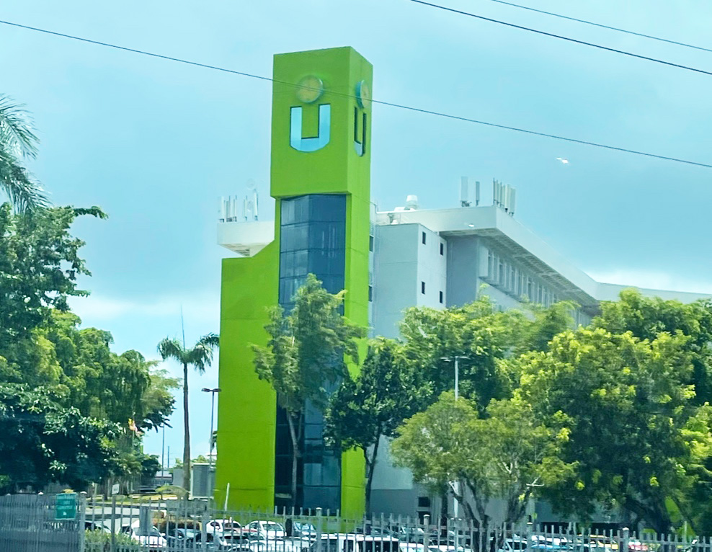
https://metro.inter.edu/
Notes:
2

Slide 3


http://www.saludmed.com/
Notes:
3

Slide 4
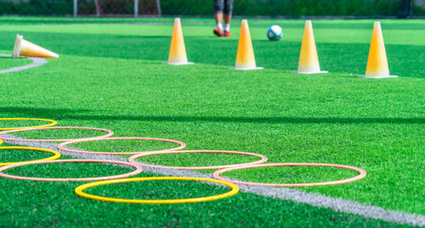
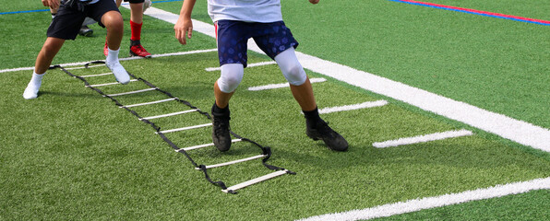
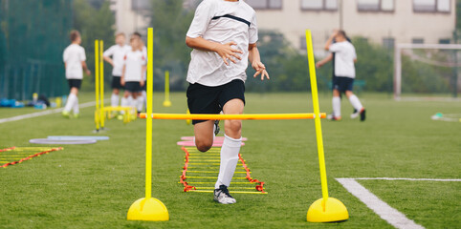
BOSQUEJO
Declaraciones: Financieras y conflicto de intereses
Acceso a la: Presentación
Agradecimientos: Rubén Ortiz Laureano - DRD
Áreas para impactar: Ponencia
Propósito y objetivos de la: Presentación
Notes:
4

Slide 5
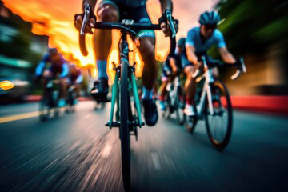
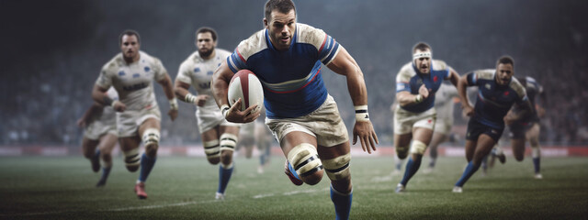
BOSQUEJO: Parte 2
Consideraciones Preliminares: Introducción
Conceptos Fundamentales: Terminología Básica
Marco Conceptual: Los Cimientos
Notes:
5

Slide 6


BOSQUEJO: Parte 3
Conclusión
Preguntas: Dudas de la presentación
Cómo Contactar al Profesor: Edgar Lopategui
Notes:
6

Slide 7

Notes:
7

Slide 8
DECLARACIONES FINANCIERAS Y
CONFLICTO DE
INTERESES:
NINGUNA
Relacionada con esta Presentación
Notes:
8

Slide 9

Notes:
9

Slide 10

ACCESO A LA PRESENTACIÓN:
http://www.saludmed.com/es/functrainingpptx.pdf
Notes:
10

Slide 11

ACCESO A LA PONENCIA:
http://www.saludmed.com/es/functraining.pdf
Notes:
11

Slide 12

Notes:
12

Slide 13

AGRADECIMIENTOS
DEPARTAMENTO DE RECREACIÓN Y DEPORTES
Rubén Ortiz Laureano:
Gerente Auxiliar de Educación
Departamento de Recreación y Deportes
Instituto Puertorriqueño para el Desarrollo del Deporte y la Recreación
Notes:
13

Slide 14

Notes:
14

Slide 15
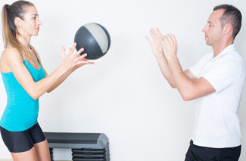
ENTRENAMIENTO DE MOVIMENTOS COMUNES
PROPÓSITO DE LA PRESENTACIÓN
OBJETIVO 1:
Presentar nuevas tendencias y alternativas innovadoras en entrenamiento físico, deportes y recreación
Notes:
15

Slide 16

Notes:
16

Slide 17
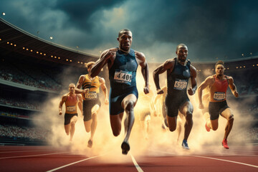
SIEMPRE TENER EN MENTE QUE EL ENTRENAMIENTO DEPORTIVO DEBE SER:
VALIDADO POR LAS INVESTIGACIONES
CIENTÍFICAS

Slide 18
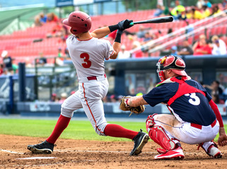
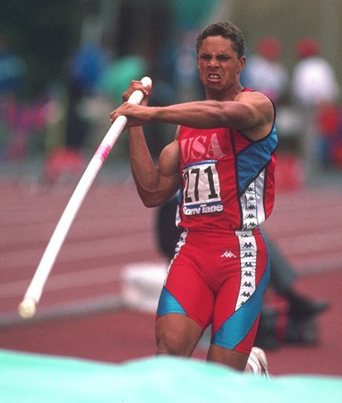
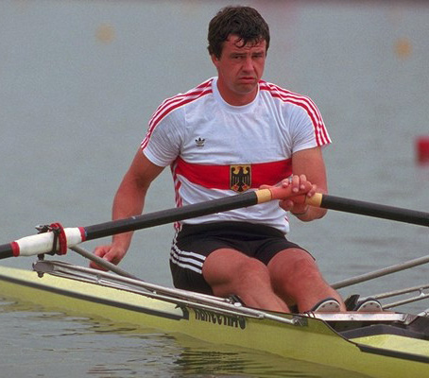
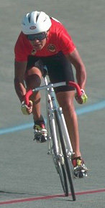
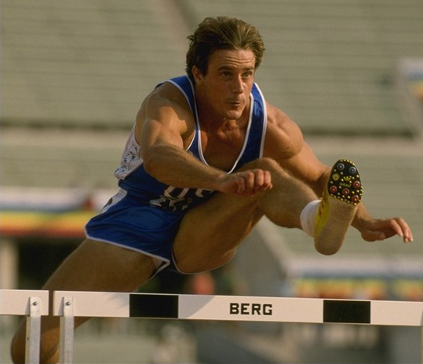
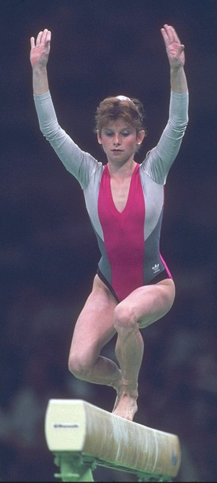
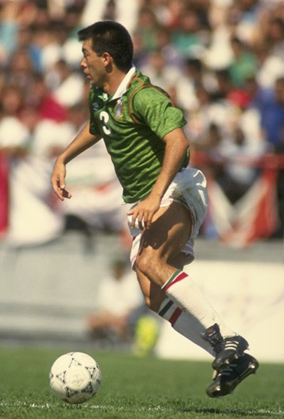
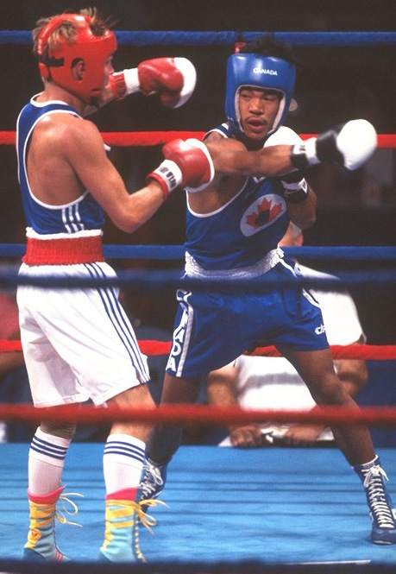
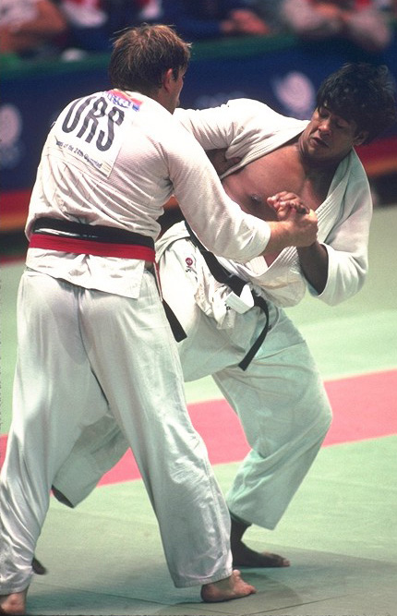
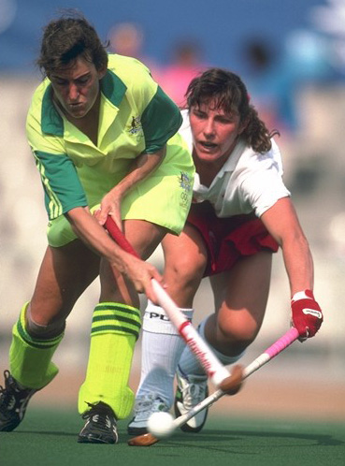
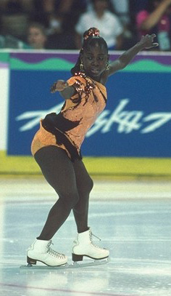
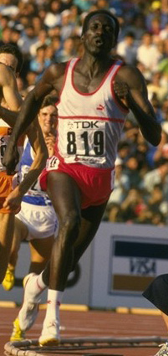
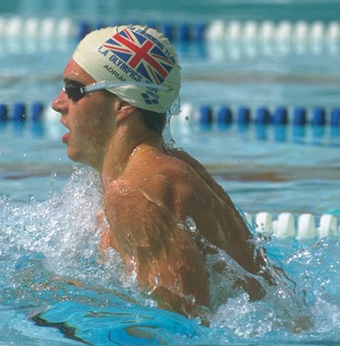
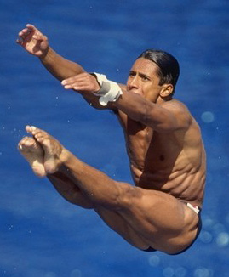
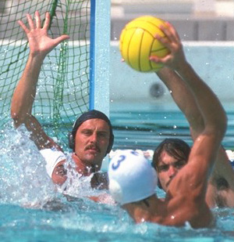
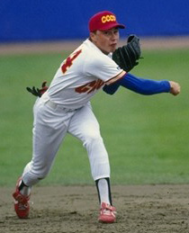
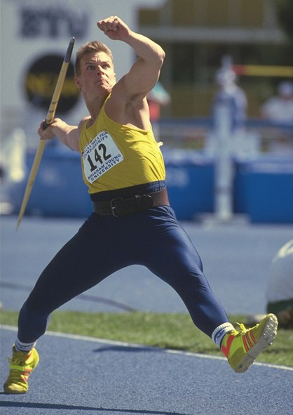
¿QUÉ OBSERVAS?
Notes:
18

Slide 19
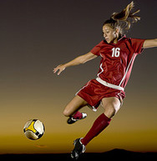
ENTRENAMIENTO FÍSICO-DEPORTIVO:
INTEGRADO-FUNCIONAL
CARACTERÍSTICAS
Entrenamiento de movimientos comunes en los deportes:
Patrones de movimiento fundamentales y destrezas que inciden en las actividades competitivas:
Se entrenan los movimientos, no algún grupo muscular específico (integra grupos musculares en patrones de movimiento):
El deporte como un movimiento, no una destreza
Los movimientos se encuentran en un continuo de función
Notes:
19

Slide 20
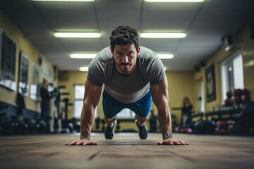
¿ES UN ENTRENAMIENTO NATURAL?
Notes:
20

Slide 21

ENTRENAMIENTO INTEGRADO-FUNCIONAL:
PROGRAMA DE EJERCICIOS
PESO CORPORAL: CALISTÉNICOS
LAGARTIJAS
Notes:
21

Slide 22
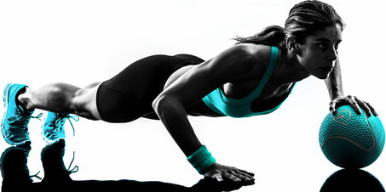
ENTRENAMIENTO INTEGRADO-FUNCIONAL:
PROGRAMA DE EJERCICIOS
EQUIPOS: BOLA MEDICINAL
LAGARTIJAS
Notes:
22

Slide 23
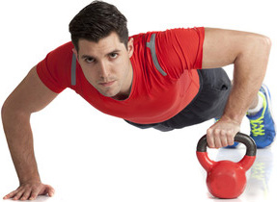
ENTRENAMIENTO INTEGRADO-FUNCIONAL:
PROGRAMA DE EJERCICIOS – EQUIPOS:
PESAS RUSAS: PESAS DE CAMPANA
LAGARTIJAS
Notes:
23

Slide 24

¿QUÉ MOVIMIENTOS OCURREN?
¿QUÉ ENTRENA?
¿SIRVE PARA EL DEPORTE?
Notes:
24

Slide 25
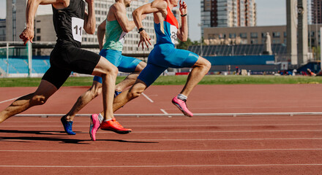
¿QUÉ SE NECESITA PARA MOVERNOS?

Slide 26
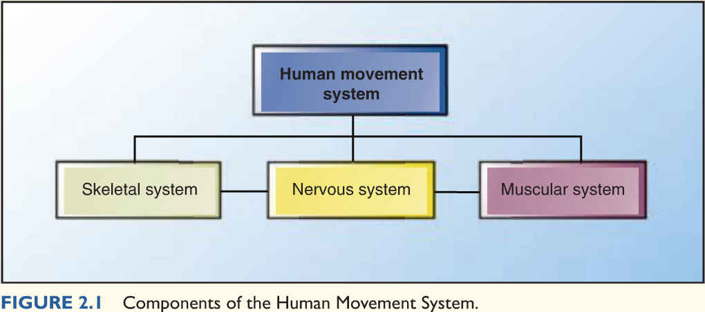
NOTA. Adaptado de: ¨Essentials of Integrated Training,¨ por M. A. Clark & S. C. Lucett. En NASM Essentials of Sports Performance Training. (p. ?), por M. A. Clark & S. C. Lucett, (Eds.), 2015, Burlington, MA: Jones & Bartlett Learning. Copyright 2015 por: National Academy of Sports Medicine, an Ascend Learning Company.
Notes:
26

Slide 27
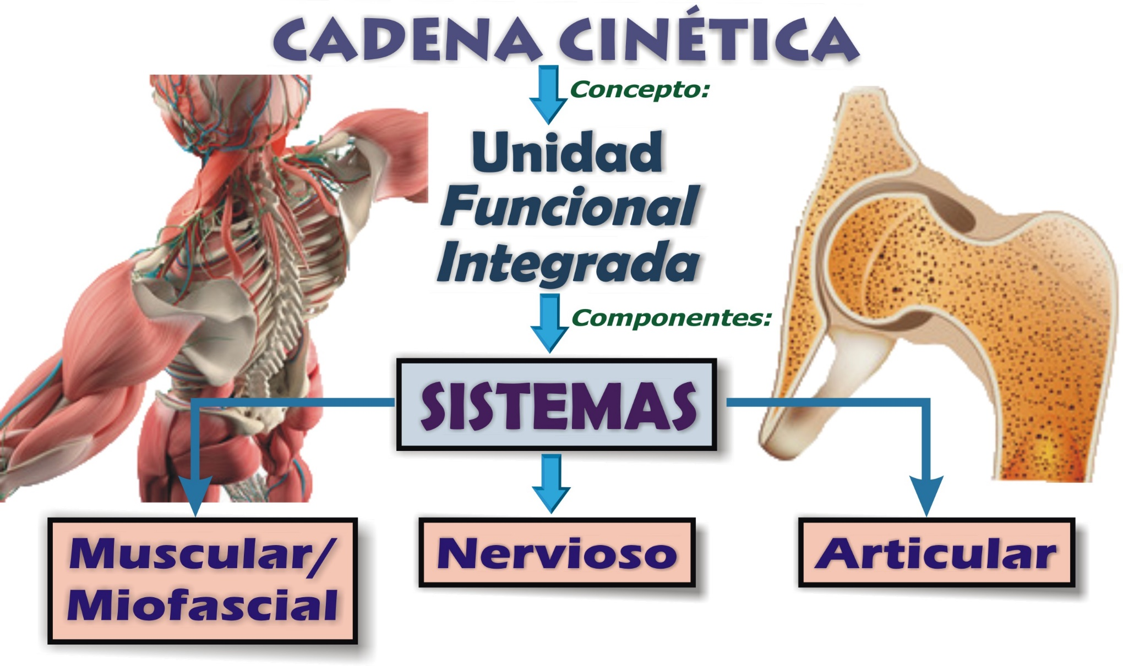
NOTA. Adaptado de: “Chapter 1: Essential considerations in designing a rehabilitation program for the injured patient,” por W. E. Prentice. Rehabilitation Techniques for Sports Medicine and Athletic Training. 6ta. ed.; (p. 7), por W. E. Prentice (Ed.), 2015, Thorofare, NJ: SLACK incorporated. Copyright 2015 por William E. Prentice
Notes:
27

Slide 28
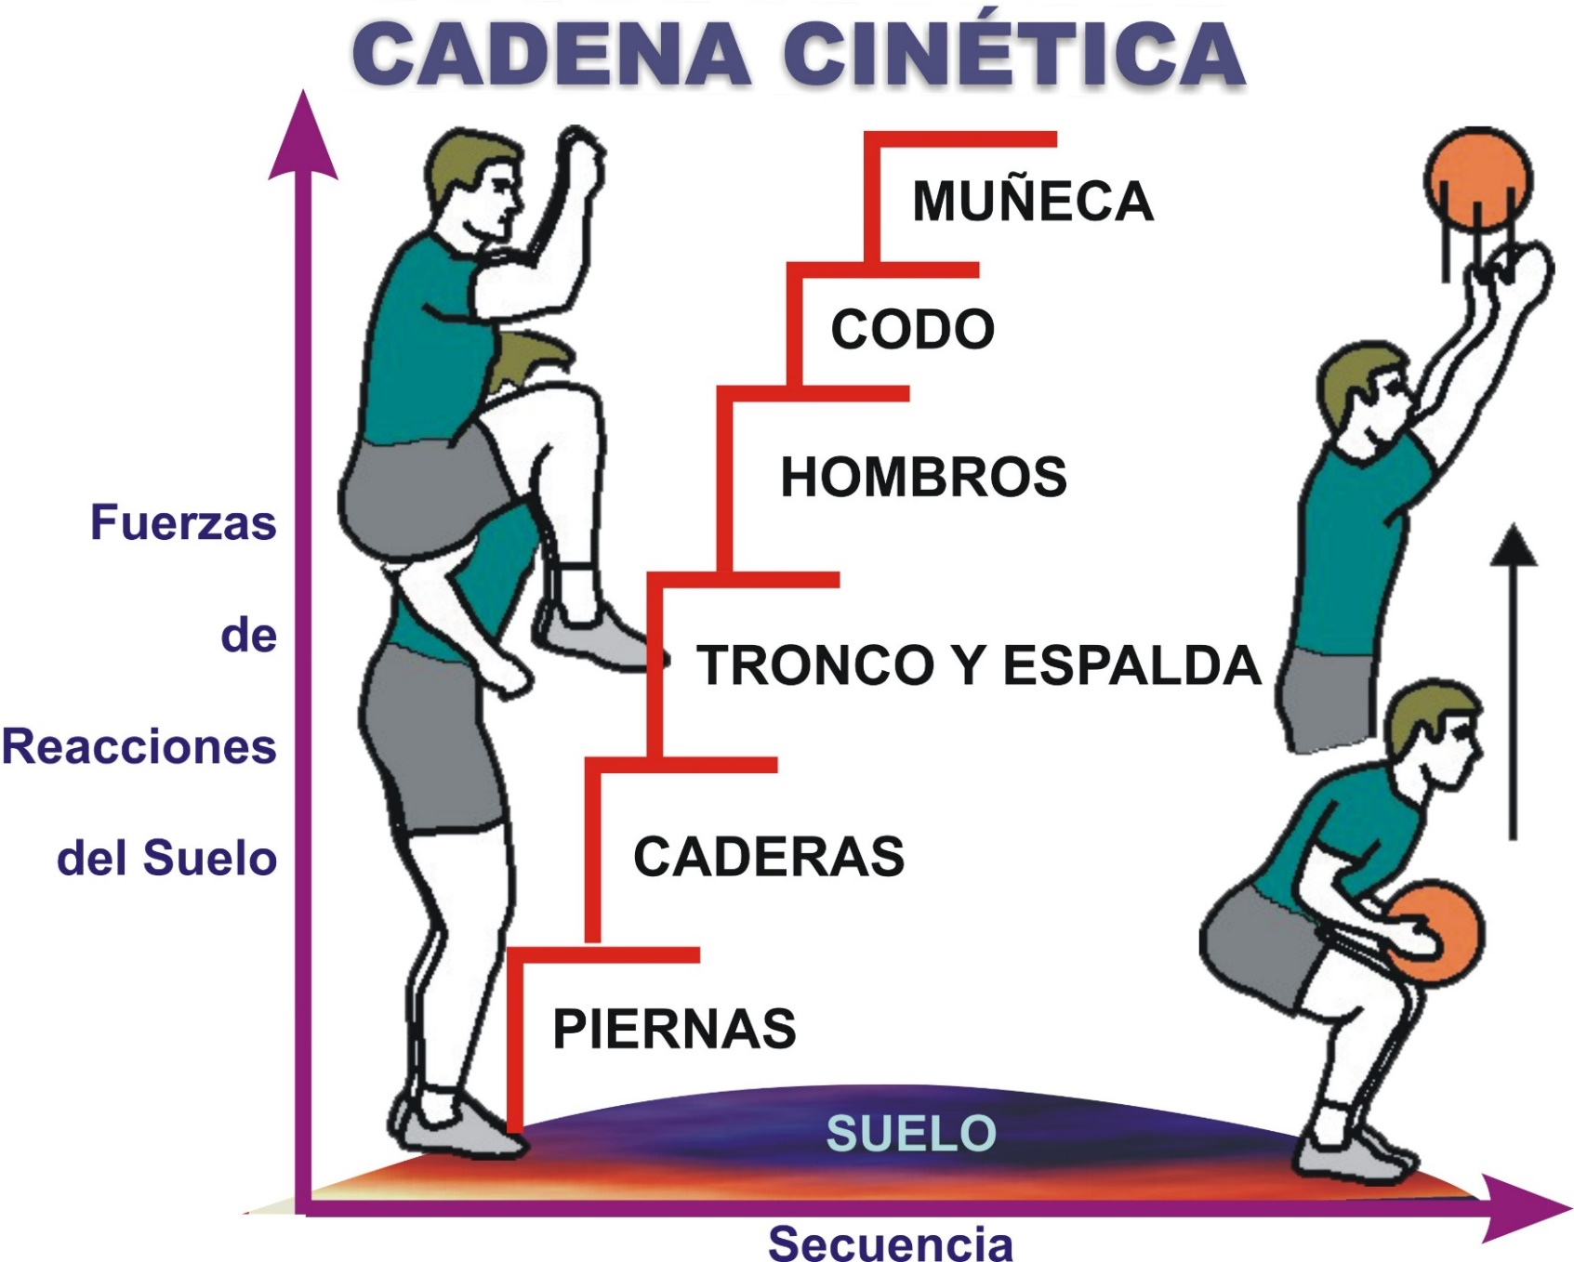
NOTA. Adaptado de: Core Assessment and Training. (p. 24), por J. Brumitt, 2010, Champaign, IL: Human Kinetics, Inc. Copyright 2010 por the Human Kinetics, Inc.
Notes:
28

Slide 29
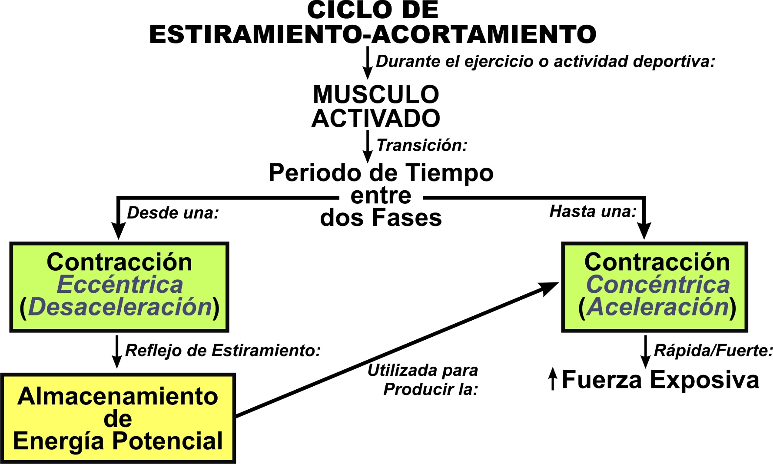
ENTRENAMIENTO: FÍSICO-DEPORTIVO
* De Naturaleza: Integrado-Funcional - PRINCIPIOS*
NOTA. Adaptado de: ¨Essentials of Integrated Training,¨ por M. A. Clark & S. C. Lucett. En NASM Essentials of Sports Performance Training. (p. 4), por M. A. Clark & S. C. Lucett, (Eds.), 2015, Burlington, MA: Jones & Bartlett Learning. Copyright 2015 por: National Academy of Sports Medicine, an Ascend Learning Company.
Notes:
29

Slide 30
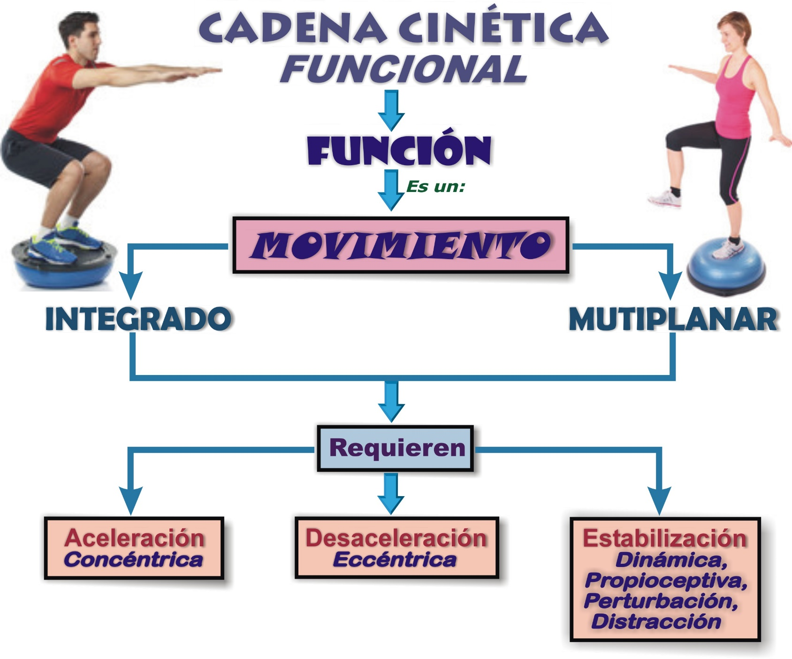
NOTA. Adaptado de: ¨Essentials of Integrated Training,¨ por M. A. Clark & S. C. Lucett. En NASM Essentials of Sports Performance Training. (p. 3), por M. A. Clark & S. C. Lucett, (Eds.), 2015, Burlington, MA: Jones & Bartlett Learning. Copyright 2015 por: National Academy of Sports Medicine, an Ascend Learning Company
Notes:
30

Slide 31
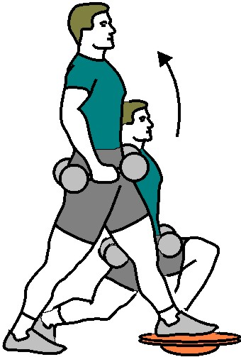
ENTRENAMIENTO: INTEGRADO-FUNCIONAL
PRINCIPIO DE LA CADENA CINÉTICA
EL ORGANISMO HUMANO COMO UN TODO:
Entrenamiento del Sistema Total/Holístico:
* EJERCICIO DE: Cadena Cinética Cerrada*
Definición:
  Los extremos distales de la cadena
  (o segmento) se encuentran fijos,
  con el movimiento ocurriendo
  alrededor de ese segmento fijo y
  empleando algún tipo de carga
Notes:
31

Slide 32
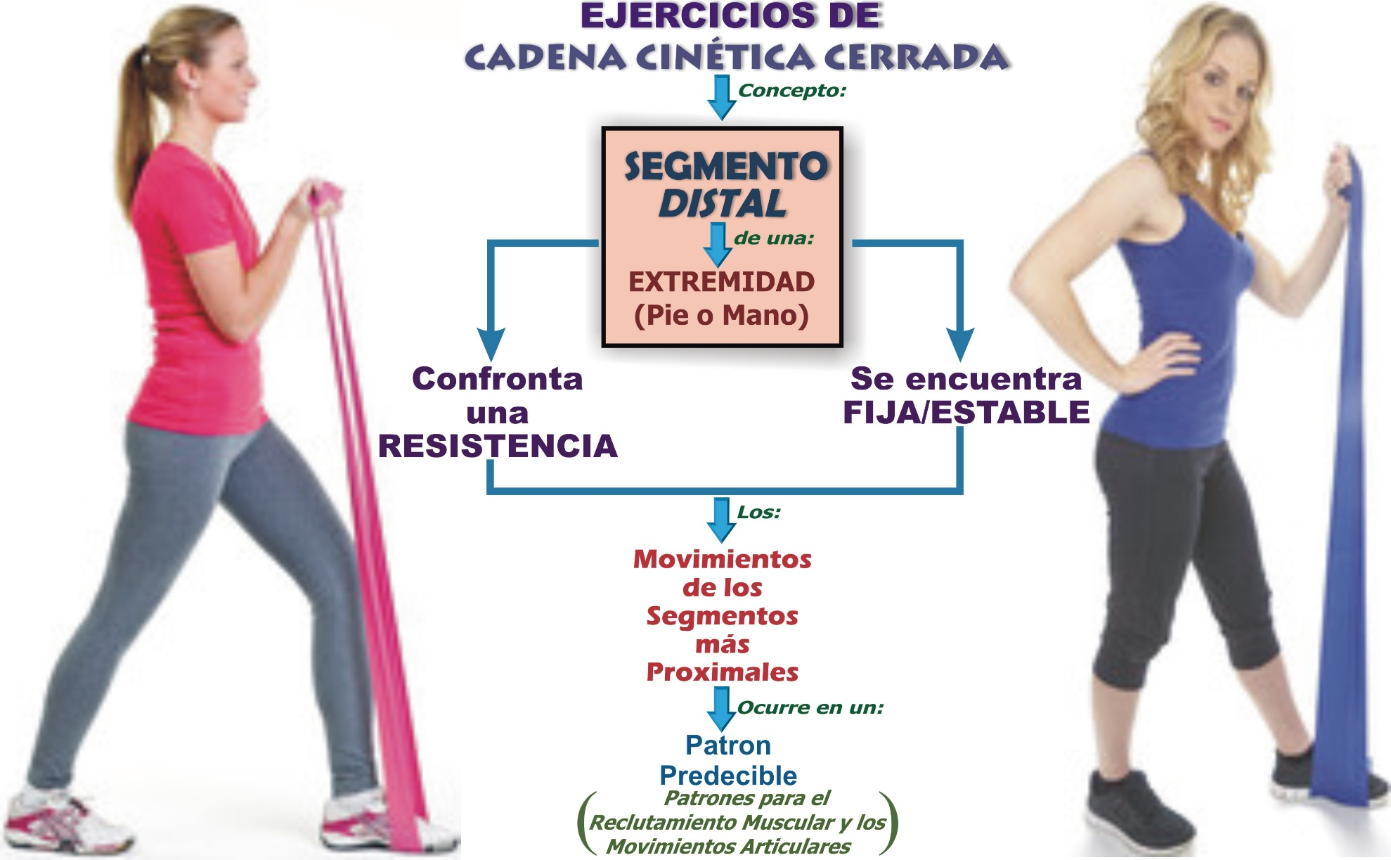
NOTA. Adaptado de: “Chapter 1: Essential considerations in designing a rehabilitation program for the injured patient,” por W. E. Prentice. Rehabilitation Techniques for Sports Medicine and Athletic Training. 6ta. ed.; (pp. 312, 333), por W. E. Prentice (Ed.), 2015, Thorofare, NJ: SLACK incorporated. Copyright 2015 por William E. Prentice
Notes:
32

Slide 33
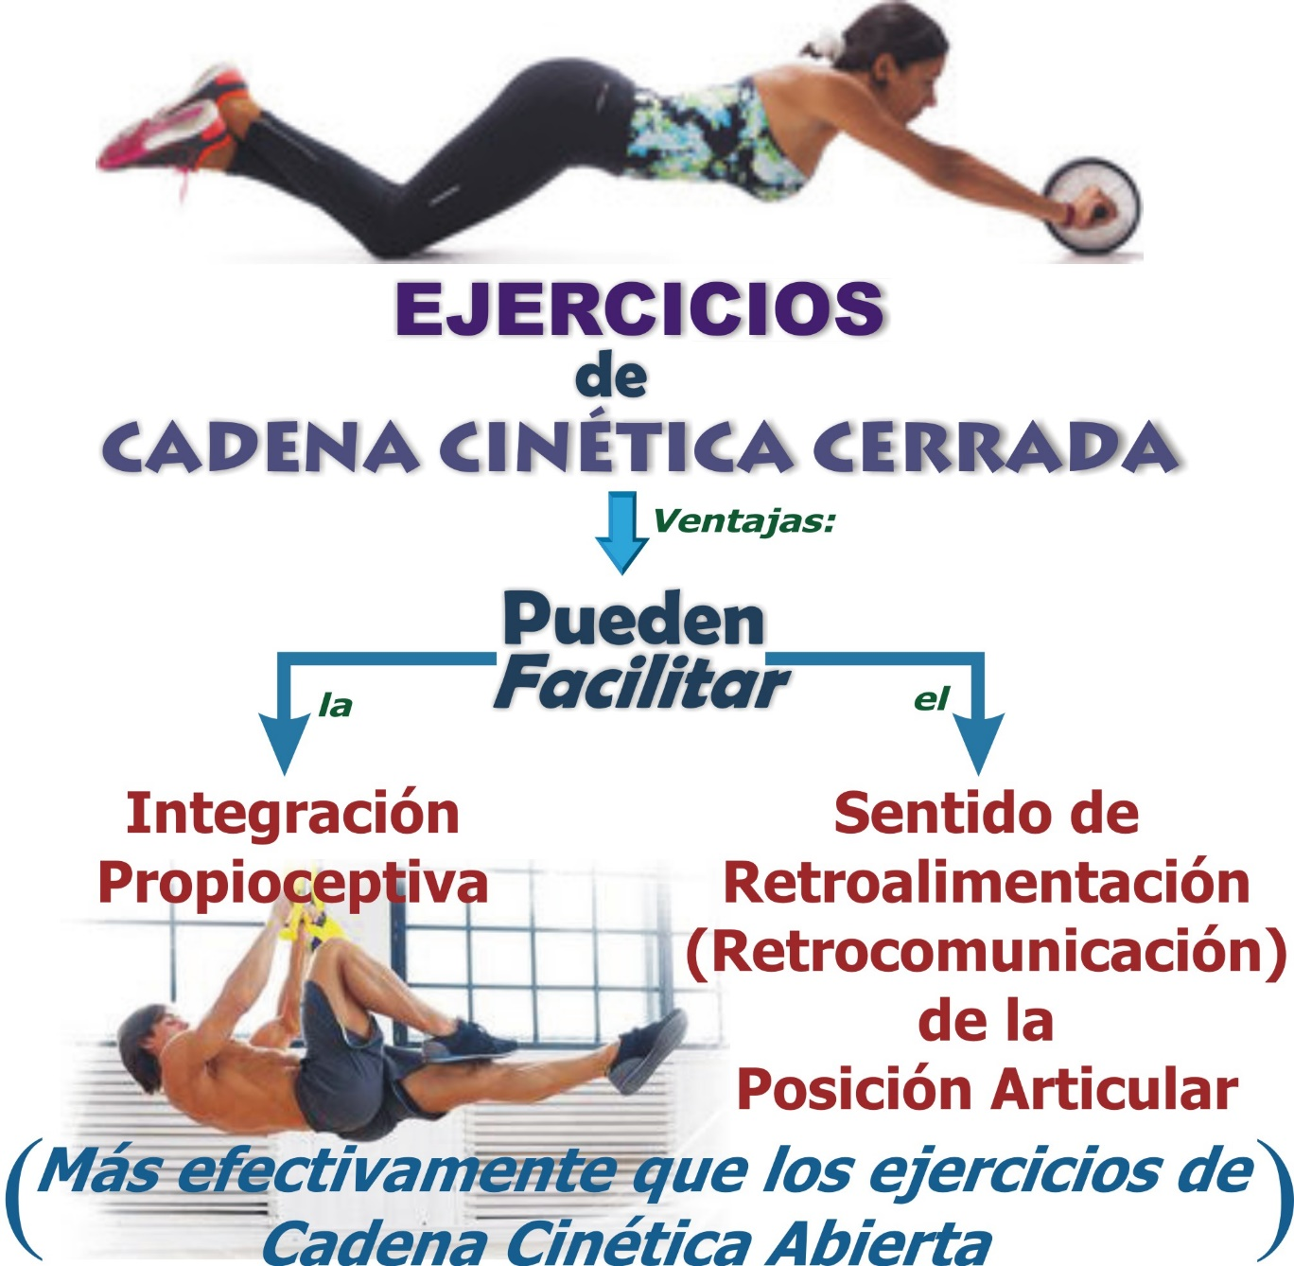
NOTA. Adaptado de: “Chapter 1: Essential considerations in designing a rehabilitation program for the injured patient,” por W. E. Prentice. Rehabilitation Techniques for Sports Medicine and Athletic Training. 6ta. ed.; (pp. 314, 335), por W. E. Prentice (Ed.), 2015, Thorofare, NJ: SLACK incorporated. Copyright 2015 por William E. Prentice
Notes:
33

Slide 34
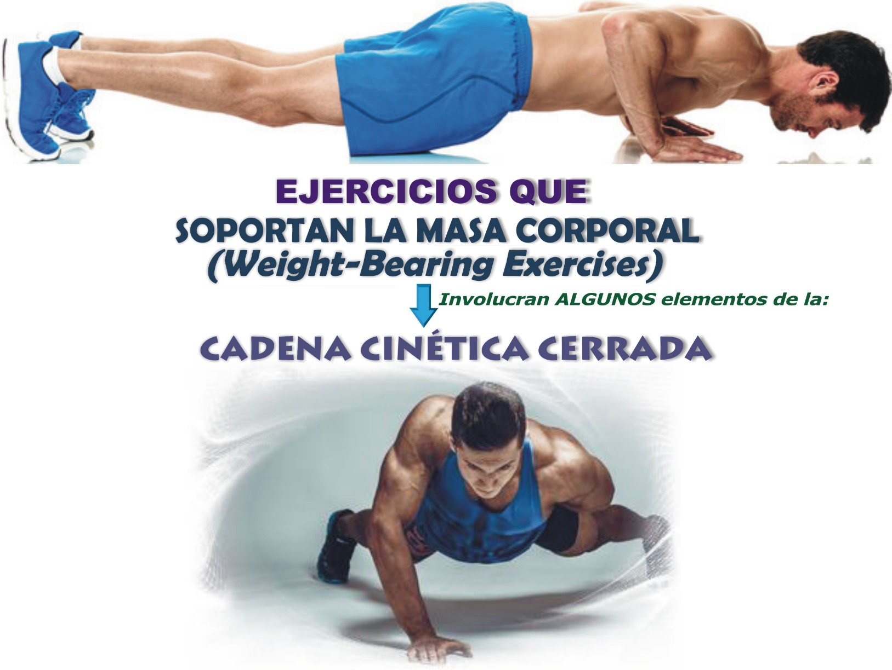
NOTA. Adaptado de: “Chapter 1: Essential considerations in designing a rehabilitation program for the injured patient,” por W. E. Prentice. Rehabilitation Techniques for Sports Medicine and Athletic Training. 6ta. ed.; (pp. 312), por W. E. Prentice (Ed.), 2015, Thorofare, NJ: SLACK incorporated. Copyright 2015 por William E. Prentice
Notes:
34

Slide 35
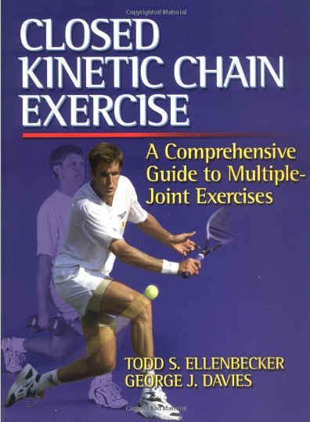
2001
Ellenbecker, T. S., & Davies, G. J. (2001). Closed Kinetic Chain Exercises: A Comprehensice Guide to Multiple Joint Exercises. Champaign, IL: Human Kinetics, Inc. 128 pp.
Notes:
35

Slide 36

¿EXISTE UNA ENTRENAMIENTO100% NATURAL?

Slide 37
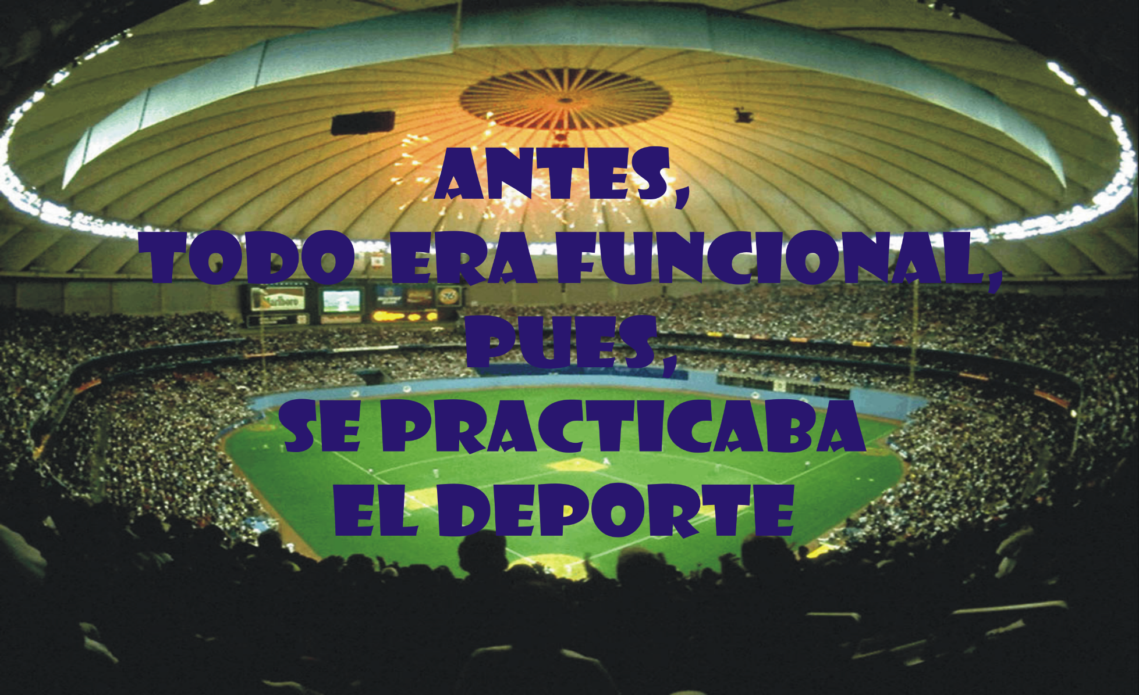
NOTA. Tomado de: Functional Training: Exercises and Programming for Training & Performance. (p. x), por J. C. Santana, 2016, Champaign, IL: Human Kinetics. Copyright 2016 por Juan Carlos Santana.
Notes:
37

Slide 38
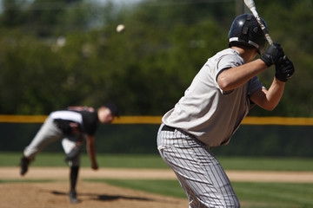

ENTRENAMIENTO FÍSICO-DEPORTIVO:
INTEGRADO-FUNCIONAL
TRASFONDO HISTÓRICO
EVOLUCIÓN
Finales de los años Sesenta – Ausencia máquinas alta tecnología:
NOTA. Tomado de: Functional Training: Exercises and Programming for Training & Performance. (p. xii), por J. C. Santana, 2016, Champaign, IL: Human Kinetics. Copyright 2016 por Juan Carlos Santana.
Notes:
38

Slide 39
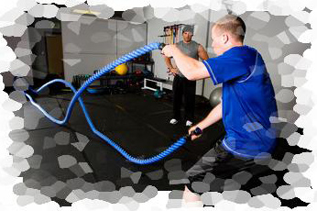
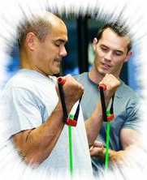
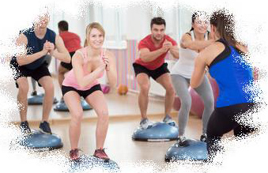

ENTRENAMIENTO FÍSICO-DEPORTIVO:
INTEGRADO-FUNCIONAL
TRASFONDO HISTÓRICO
EVOLUCIÓN
Década de los Noventa – ”Back to Basics”:
Surge el movimiento del:
Entrenamiento Funcional:
Se comercializa:
Ha crecido desde entonces:
Auge actual
NOTA. Tomado de: Functional Training: Exercises and Programming for Training & Performance. (p. xii), por J. C. Santana, 2016, Champaign, IL: Human Kinetics. Copyright 2016 por Juan Carlos Santana.
Notes:
39

Slide 40
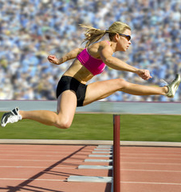
ENTRENAMIENTO FÍSICO-DEPORTIVO:
INTEGRADO-FUNCIONAL
ESCUELA DE DEPORTE GENERAL
Acciones similares:
Destrezas generales que aplican para una amplia gama de deportes
Ejemplos:
Eventos de velocidad, golpear, saltar, movimientos laterales, y otros
NOTA. Adaptado de: New Functional Training for Sports. 2da. ed.; (p. 1), por R. M. Boyle, 2016, Champaign, IL: Human Kinetics. Copyright 2016 por Michael Boyle

Slide 41
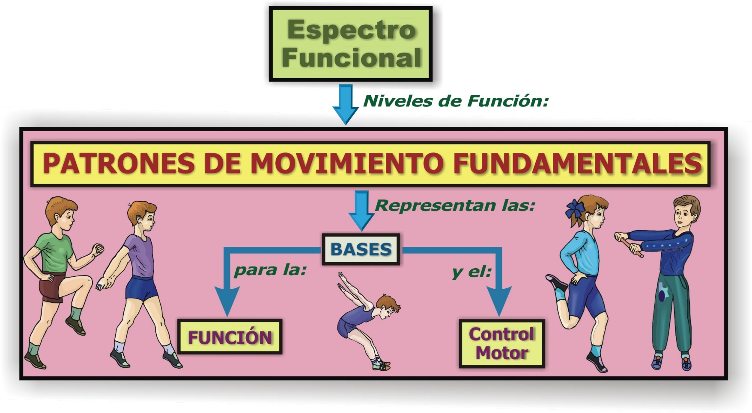
Notes:
41

Slide 42
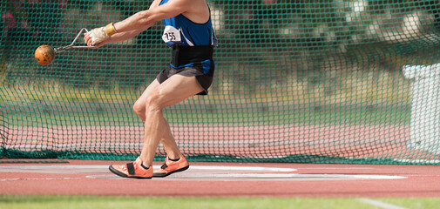
¿REQUIERE FORTALEZA MUSCULAR?

Slide 43




¿CUÁL ENTRENAMIENTO ES NATURAL?
Notes:
43

Slide 44
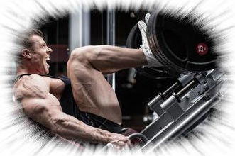

¿CUÁL EL PROBLEMA DEL ENTRENAMIENTO CON RESISTENCIAS QUE UTILIZA MÁQUINAS?
¿LA FORTALEZA MUSCULAR ES NATURAL?
Notes:
44

Slide 45




¿ES UN ENTRENAMIENTO NATURAL?
Notes:
45

Slide 46




¿ES UN ENTRENAMIENTO NATURAL?
Notes:
46

Slide 47


¿PROPICIA UN ENTRENAMIENTO NATURAL?
Notes:
47

Slide 48





¿PERMITEN UN ENTRENAMIENTO NATURAL?
Notes:
48

Slide 49

¿ES UN ENTRENAMIENTO NATURAL?
Notes:
49

Slide 50

2015
Hirshberg, B. (2015). Sandbag Training Bible: Functional Workouts To Tone, Sculpt and Strengthen your Entire Body. Berkeley, CA: Ulysses Press 144 pp.
Notes:
50

Slide 51

¿ES UN ENTRENAMIENTO NATURAL?
Notes:
51

Slide 52

2015
Winchester, M. (2015). Warrior WOD Trainer: Crush a Different Cross-Training Routine Every Day. Berkeley, CA: Ulysses Press. 184 pp.
Notes:
52

Slide 53

¿ES UN ENTRENAMIENTO NATURAL?
Notes:
53

Slide 54

2015
Barrett, S. (2016): Entrenamiento Total en Suspensión. Badalona, España: Editorial Paidotribo. 168 pp
Notes:
54

Slide 55

2015
Pratt, B. (2015). The Complete Guide to Suspended Fitness Training. New York, NY: Bloomsbury Sports: An imprint of Bloomsbury Publishing Plc. 176 pp.
Notes:
55

Slide 56

Desarrollo de la:
Fortaleza Muscular Funcional

Slide 57

ENTRENAMIENTO FÍSICO-DEPORTIVO:
INTEGRADO-FUNCIONAL
ENTRENAMIENTO FUNCIONAL
Dirigido a desarrollar
la fortaleza muscular
de naturaleza
funcional
NOTA. Tomado de: Functional Training: Exercises and Programming for Training & Performance. (p. 3), por J. C. Santana, 2016, Champaign, IL: Human Kinetics. Copyright 2016 por Juan Carlos Santana

Slide 58

ENTRENAMIENTO FÍSICO-DEPORTIVO:
INTEGRADO-FUNCIONAL
FORTALEZA MUSCULAR FUNCIONAL
Aquella fortaleza
muscular necesaria para
la ejecución efectiva en
el deporte, la cual no se
encuentra asociada con
la halterofilia
NOTA. Adaptado de: Functional Training: Exercises and Programming for Training & Performance. (p. 3), por J. C. Santana, 2016, Champaign, IL: Human Kinetics. Copyright 2016 por Juan Carlos Santana

Slide 59

ENTRENAMIENTO FÍSICO-DEPORTIVO:
INTEGRADO-FUNCIONAL
FORTALEZA MUSCULAR FUNCIONAL
Permite al atleta aplicar la
fortaleza muscular
a la destreza deportiva,
sin tener que ejecutar la
propia destreza
NOTA. Tomado de: Functional Training: Exercises and Programming for Training & Performance. (p. 4), por J. C. Santana, 2016, Champaign, IL: Human Kinetics. Copyright 2016 por Juan Carlos Santana

Slide 60

¿CÓMO LO ENTRENO?

Slide 61

NOTA. Adaptado de: Functional Training: Exercises and Programming for Training & Performance. (p. 4), por J. C. Santana, 2016, Champaign, IL: Human Kinetics. Copyright 2016 por Juan Carlos Santana

Slide 62




¿DEPORTE A QUE TRANSFIERE?
Notes:
62

Slide 63



¿POSTURAS/MOVIMIENTOS COMUNES?
Notes:
63

Slide 64




¿POSTURAS/MOVIMIENTOS COMUNES?
Notes:
64

Slide 65

¿POSTURA DEL DEPORTE?
Notes:
65

Slide 66

¿POSTURA DEL DEPORTE?
Notes:
66

Slide 67

¿ENTRENAMIENTO BASADO EN EL DEPORTE?
Notes:
67

Slide 68

¿ENTRENAMIENTO BASADO EN EL DEPORTE?
Notes:
68

Slide 69

ENTRENAMIENTO INTEGRADO-FUNCIONAL:
PROGRAMA DE EJERCICIOS – EQUIPOS:
PESAS RUSAS: PESAS DE CAMPANA
SENTADILLAS O ENCUCLILLADO
Notes:
69

Slide 70

ENTRENAMIENTO INTEGRADO-FUNCIONAL:
PROGRAMA DE EJERCICIOS
MANCUERNAS:
FORTALEZA FUNCIONAL: EXTREM INFERIOR
ZANCADA (LUNGE)
Notes:
70

Slide 71

ENTRENAMIENTO INTEGRADO-FUNCIONAL:
PROGRAMA DE EJERCICIOS
ENTRENAMIENTO: BALANCE DINÁMICO O PROPIOCEPTIVO
ESTABILIDAD POSTURAL: ESTÁTICA Y DINÁMICA
ZANCADA (LUNGE)
Notes:
71

Slide 72




¿HABILIDADES BIOMOTORAS COMUNES?
Notes:
72

Slide 73



¿HABILIDADES BIOMOTORAS COMUNES?
Notes:
73

Slide 74



¿PUEDE TRANSFERIR AL DEPORTE?
Notes:
74

Slide 75



¿QUÉ HABILIDAD BIOMOTORA ENTRENA?
Notes:
75

Slide 76

¿QUÉ HABILIDAD BIOMOTORA ENTRENA?
Notes:
76

Slide 77

Entrenamiento
Integrado de la:
Potencia Muscular
Máxima

Slide 78

2015
Radcliffe, J., & Farentinos, R. (2015). High-Powered Plyometrics (2da. ed.). Champaign, IL: Human Kinetics. 200 pp.
Notes:
78

Slide 79

2013
Chu, D. A., & Myer,G. D. (2013). Plyometrics. Champaign, IL: Human Kinetics. 242 pp.
Notes:
79

Slide 80



¿PUEDE TRANSFERIR AL DEPORTE?
Notes:
80

Slide 81

¿PARA QUÉ SIRVE?
Notes:
81

Slide 82

ENTRENAMIENTO INTEGRADO-FUNCIONAL:
PROGRAMA DE EJERCICIOS
EQUIPOS: BOLA ESTABILIZADORA
Notes:
82

Slide 83

¿QUÉ HABILIDAD BIOMOTORA ENTRENA?
Notes:
83

Slide 84









¿QUÉ HABILIDAD BIOMOTORA ENTRENA?
Notes:
84

Slide 85

Balance Dinámico:
Cinestética y
Propiocepción

Slide 86

2017
Tarantino, F. (2017). Entrenamiento propioceptivo: Principios en el diseño de ejercicios y guías y prácticas. Madrid, España: Médica Panamericana, D.L
Notes:
86

Slide 87

2007
Karter, K. (2007). Balance Training: Stability workouts for core strength and a sculpted body. Berkeley, CA: Ulysses Press.
Notes:
87

Slide 88

2015
Knopf, K. (2015). Stability Workouts on the Balance Board: Illustrated Step-by-Step Guide to Toning, Strengthening and Rehabilitative Techniques. Berkeley, CA: Ulysses Press. 144 pp.
Notes:
88

Slide 89



¿DEPORTE A QUE TRANSFIERE?
Notes:
89

Slide 90



¿QUÉ HABILIDAD BIOMOTORA ENTRENA?
Notes:
90

Slide 91

Diseño de un Programa
para el Entrenamiento de la:
Velocidad,
Agilidad y Rapidez

Slide 92

2015
Brown, L. E., & Ferrigno, V. A. (Eds.). (2015). Training for Speed, Agility, and Quickness (3ra. ed.). Champaign, Illinois: Human Kinetics. 293 pp.
Notes:
92

Slide 93

2012
Gamble, P. (2012). Training for Sport Speed and Agility: An Evidence-Based Approach. New York, NY: Routledge, an Imprint of the Taylor & Francias Group. 200 pp.
Notes:
93

Slide 94

2010
Cissik, J. M., & Barnes, M. (2011). Sport Speed and Agility (2da. ed.). Monterey, CA: Coaches Choice. 260 pp.
Notes:
94

Slide 95

2013
National Strength & Conditioning Association [NSCA], & Jeffreys, I. (Eds.). (2013). Developing Speed. Champaign, IL: Human Kinetics. 224 pp.
Notes:
95

Slide 96

2012
Dawes, J., & Roozen, M. (2012). Developing Agility, and Quickness. Champaign, IL: Human Kinetics. 200 pp.
Notes:
96

Slide 97


¿PUEDE TRANSFERIR AL DEPORTE?
¿QUÉ NECESITA?
Notes:
97

Slide 98


¿PUEDE TRANSFERIR AL DEPORTE?
Notes:
98

Slide 99

Entrenamiento integrado de la zona media del
cuerpo: Complejo lumbo-abdominal, o músculos
estabilizadores del tronco y la pelvis - CORE

Slide 100

2016
Goldenberg, L., & Twist, P. (2016). Strength Ball Training (3ra. ed.). Champaign, IL: Human Kinetics. 352 pp.
Notes:
100

Slide 101

ENTRENAMIENTO INTEGRADO-FUNCIONAL:
PROGRAMA DE EJERCICIOS
EQUIPOS: BOLA MEDICINAL
ROTACIÓN DIAGONAL
Notes:
101

Slide 102

ENTRENAMIENTO INTEGRADO-FUNCIONAL:
PROGRAMA DE EJERCICIOS
PESAS RUSAS: PESAS DE CAMPANA
Notes:
102

Slide 103

2014
Willardson, J. M. (Ed.). (2014). Developing the Core. Champaign, IL: Human Kinetics. 215 pp.
Notes:
103

Slide 104

2010
Brumitt, J. (2010). Core Assessment and Training. Champaign, IL: Human Kinetics. 154 pp.
Notes:
104

Slide 105


ENTRENAMIENTO: INTEGRADO-FUNCIONAL
EQUIPOS Y MATERIALES
¿PARA QUÉ SIRVE?
¿ES IMPORTANTE PARA EL DEPORTE?
¿CUANDO SE USA?
Notes:
105

Slide 106

Notes:
106

Slide 107

ENTRENAMIENTO FÍSICO-DEPORTIVO:
INTEGRADO-FUNCIONAL
FUNCIONALIDAD
Situaciones reales
de la vida cotidiana
y competencia
deportiva
Notes:
107

Slide 108

ENTRENAMIENTO FÍSICO-DEPORTIVO:
INTEGRADO-FUNCIONAL
FUNCIONALIDAD
Conjunto de
características que
confieren atributos
prácticos y útiles
Notes:
108

Slide 109

ENTRENAMIENTO FÍSICO-DEPORTIVO:
INTEGRADO-FUNCIONAL
FUNCIÓN
Representa un movimiento
integrado y multiplanar,
que involucra aceleración,
desaceleración y
estabilización
NOTA. Adaptado de: ¨Essentials of Integrated Training,¨ por M. A. Clark & S. C. Lucett. En NASM Essentials of Sports Performance Training. (p. 3), por M. A. Clark & S. C. Lucett, (Eds.), 2015, Burlington, MA: Jones & Bartlett Learning. Copyright 2015 por: National Academy of Sports Medicine, an Ascend Learning Company.

Slide 110

ENTRENAMIENTO FÍSICO-DEPORTIVO:
INTEGRADO-FUNCIONAL
ENTRENAMIENTO FUNCIONAL
Actividad de
acondicionamiento
físico-deportivo
dirigido hacia un
propósito
NOTA. Adaptado de: New Functional Training for Sports. 2da. ed.; (p. 1), por R. M. Boyle, 2016, Champaign, IL: Human Kinetics. Copyright 2016 por Michael Boyle

Slide 111

ENTRENAMIENTO FÍSICO-DEPORTIVO:
INTEGRADO-FUNCIONAL
ENTRENAMIENTO FUNCIONAL
Estrategia dirigida a
ejecutar algún tipo
de función,
requisito, deber,
utilidad o propósito
NOTA. Tomado de: Functional Training: Exercises and Programming for Training & Performance. (p.13), por J. C. Santana, 2016, Champaign, IL: Human Kinetics. Copyright 2016 por Juan Carlos Santana

Slide 112

ENTRENAMIENTO FÍSICO-DEPORTIVO:
INTEGRADO-FUNCIONAL
ENTRENAMIENTO FUNCIONAL
Define los patrones de
movimiento que emplean
múltiples articulaciones,
actúan sobre distintos
ejes y dentro de
diversos planos
NOTA. Adaptado de: New Functional Training for Sports. 2da. ed.; (pp. 1-3), por R. M. Boyle, 2016, Champaign, IL : Human Kinetics. Copyright 20016 por Michael Boyle; Athlete Development: The Art & Science of Functional Sports Conditioning. (pp. 3-4), por V. Gambetta, 2007, Champaign, IL : Human Kinetics. Copyright 2007 por Vern Gambetta.

Slide 113

2017
Boyle, M. (2017). El entrenamiento funcional aplicado a los deportes. Madrid, España: Ediciones Tutor, S.A. Disponible en: https://www.dropbox.com/s/6mvic1vavyqwnvv/Entrena-Funcional_Boyle_2017.pdf?dl=0
Notes:
113

Slide 114

2016
Santana, J. C. (2016). Functional Training: Exercises and Programming for Training & Performance. Champaign, IL: Human Kinetics. 288 pp.
Notes:
114

Slide 115

2022
Carr, K. (2022). Functional training anatomy. Champaign, IL: Human Kinetics.
Notes:
115

Slide 116

2015
Bruscia, G. (2015). The Functional Training Bible. Oxford, OXON, UK: Meyer & Meyer Sport (UK) Ltd. 510 pp.
Notes:
116

Slide 117

2012
Collins, A. (2012). The Complete Guide to Functional Training [Version para un lector digital]. London: Bloonsbury Publishing Plc.
Notes:
117

Slide 118

2014
Liebenson, G. (2014). Functional Training Handbook. Philadelphia, PA: Lippincott Williams & Wilkins, Wolters Kluwer Health. 472 pp.
Notes:
118

Slide 119

2007
Radcliffe, J. (2007). Functional Training for Athletes at all Levels: Workouts for Agility, Speed and Power. Berkeley, CA: Ulysses Press. 290 pp.
Notes:
119

Slide 120

2016
Lowery, L. (2016). Functional fitness: The personal trainer's guide. Maidenhead, UK: Meyer & Meyer Sport (UK) Ltd
Notes:
120

Slide 121

2017
Lowery, L., & Lowery, C. (2017). Functional fitness: At home. Maidenhead, UK: Meyer & Meyer Sport (UK) Ltd. Disponible en: https://drive.google.com/file/d/18v_ZDn0CZN60VZTdOX-etRwZtsMl9f_Y/view?usp=sharing
Notes:
121

Slide 122

2020
Johnston, A. J. (2020). Functional fitness: Training methodology for real life application. London, UK: Norris Johnston Publishing.
Notes:
122

Slide 123

2015
Clark, M. A., & Lucett, S. C. (Eds.). (2015). NASM's Essentials of Sports Performance Training (Ed. Rev). Burlington, MA: Jones & Bartlett Learning. 647 pp.
Notes:
123

Slide 124

Notes:
124

Slide 125
Unidad Funcional
NÚCLEO
Músculos del Centro
del Cuerpo (Core)
Pelvis
Músculo
Pélvico
Torácica
Espina
Cervical
Cadera
Espalda baja
Abdomen
Funcionan como:
Es donde está localizado el
centro de gravedad y el comienzo
de todos los movimientos
Conectores del Cuerpo,
Cadena Cinética
Sistema de Estabilización
Fortaleza
Muscular
Tolerancia
Muscular
Potencia
Muscular
Estabiliza
el Control

Slide 126

NOTA. Adaptado de: "Functional training circuits", por: C. Vives. . En National Strength and Conditioning Association. Clínica Caribeña NSCA 2009 (28 y 29 de marzo de 2009). San Juan, Puerto Rico., por NASCA, 2009,.
Notes:
126

Slide 127


ENTRENAMIENTO FÍSICO-DEPORTIVO:
INTEGRADO-FUNCIONAL
MARCO CONCEPTUAL
LOS FUNDAMENTOS
* CONSTANTES DEL MOVIMIENTO *
El Cuerpo
La fuerza de gravedad
El Suelo
NOTA. Adaptado de: Athlete Development: The Art & Science of Functional Sports Conditioning. (p. 21), por V. Gambetta, 2007, Champaign, IL : Human Kinetics. Copyright 2007 por Vern Gambetta
Notes:
127

Slide 128

2007
Gambetta, V. (2007). Athletic Development The Art & Science of Functional Sports Conditioning. Champaign, IL: Human Kinetics. 299 pp.
Notes:
128

Slide 129

2003
Cook, G., (2003). Athletic Body in Balance: Optimal Movement Skills and Conditioning for Performance. Champaign, IL: Human Kinetics. 234 pp.
Notes:
129

Slide 130

2010
Cook, G., Burton, L., Kiesel, K., Rose, G., & Bryant, M. F. (2010). Movement Functional Movement Systems: Screening, Assessment, Corrective Strategies. Aptos, CA: On Target Publication. 416 pp.
Notes:
130

Slide 131

FUNCTIONAL MOVEMENT SCREEN:
DIRECCIÓN DEL SITIO WEB: http://www.movementbook.com/
Notes:
131

Slide 132


ENTRENAMIENTO FÍSICO-DEPORTIVO:
INTEGRADO-FUNCIONAL
PLANIFICACION Y DISEÑO
Consideraciones preliminares
Introducción
Bases del programa
Diseño del programa
Variables de entrenamiento
Entrenamiento a largo plazo
Lo esencial para el diseño del programa
Periodización
Notes:
132

Slide 133

ENTRENAMIENTO FÍSICO-DEPORTIVO:
INTEGRADO-FUNCIONAL
PLANIFICACION Y DISEÑO
INTRODUCCIÓN
DISEÑO DE PROGRAMA –Sistema con Propósito:
Provee una vía para que el atleta pueda cumplir con la meta pre-establecida
NOTA. Reproducido de: ¨Program Design Principles and Application¨ por M. A. Clark & S. C. Lucett. En NASM Essentials of Sports Performance Training. (p. 385), por M. A. Clark & S. C. Lucett, (Eds.), 2015, Burlington, MA: Jones & Bartlett Learning. Copyright 2015 por: National Academy of Sports Medicine, an Ascend Learning Company.
Notes:
133

Slide 134

ENTRENAMIENTO FÍSICO-DEPORTIVO:
INTEGRADO-FUNCIONAL
PLANIFICACION Y DISEÑO
BASES DEL PROGRAMA
Buscar los ingredientes que se ajusten a las necesidades del individuo o evento competitivo que participa
NOTA. Adaptado de: Advances in Functional Training: Training Techniques for Coaches, Personal Trainers and Athletes. (p. 236), por R. M. Boyle, 2010, Santa Cruz, CA: On Target Publications. Copyright 2010 por Michael John Boyle
Notes:
134

Slide 135


ENTRENAMIENTO FÍSICO-DEPORTIVO:
INTEGRADO-FUNCIONAL
PLANIFICACION Y DESEÑO
CLASIFICACIÓN DE LOS EJERCICIOS
Línea de base
Progresión
Regresión
NOTA. Reproducido de: New Functional Training for Sports. 2da. ed.; (p. 27), por R. M. Boyle, 2016, Champaign, IL: Human Kinetics. Copyright 2016 por Michael Boyle
Notes:
135

Slide 136

ENTRENAMIENTO FÍSICO-DEPORTIVO:
INTEGRADO-FUNCIONAL
PLANIFICACION Y DESEÑO
EL CONTINUO FUNCIONAL
Se refiere al espectro de ejercicios funcionales ubicados en una escala continua, desde el ejercicio menos funcional hasta el ejercicio más funcional
NOTA. Reproducido de: New Functional Training for Sports. 2da. ed.; (p. 32), por R. M. Boyle, 2016, Champaign, IL: Human Kinetics. Copyright 2016 por Michael Boyle
Notes:
136

Slide 137
CRÉDITOS DE ILUSTRACIONES:
Adobe Systems Incorporated (2016). Adobe Stock (https://stock.adobe.com/). San Jose, CA: Adobe Systems Incorporated
Corel Corporation (1996). Corel Mega Gallery. Ontario, Canada: Corel Corporation
Lemaire, S. B. (2003). Physigraphe Clipart®: Specialized Image Collection of Exercise. Quebec, Canada: Physigraphe
LifeART (1997). Super Anatomy. Cleveland, OH: LifeART - TechPool Studios, Inc.
Nova Development and its licensors (1995-2006). Art Explosion 800,000 Premium-Quality Graphics. Calabasas, CA: Nova Development
Búsqueda en “Google images”
Notes:
137

Slide 138

GRACIAS
Notes:
138

Slide 139

¿PREGUNTAS?

Slide 140



CONTACTO:
Correo electrónico:
elopategui@intermetro.edu
Dirección y Teléfono:
Universidad Interamericana de Puerto Rico
Recinto Metropolitano
Tel: 787-250-1912, X2286, 2245
Página Web:
www.saludmed.com

